Slide 1
Formulación Presupuestaria
Multianual 2018-2022
Guatemala, mayo 2017

Slide 2
Visión y Bases Legales

Slide 3
Oferta Programática Vigente y Costo 2017 (Cifras al 22/05/2017)

Slide 5
Oferta Programática Vigente y Costo 2017 (Cifras al 22/05/2017)

Slide 6
Oferta Programática Vigente y Costo 2017 (Cifras al 22/05/2017)

Slide 8
Oferta Programática Vigente y Costo 2017 (Cifras al 22/05/2017)

Slide 10
Oferta Programática Vigente y Costo 2017 (Cifras al 22/05/2017)

Slide 11
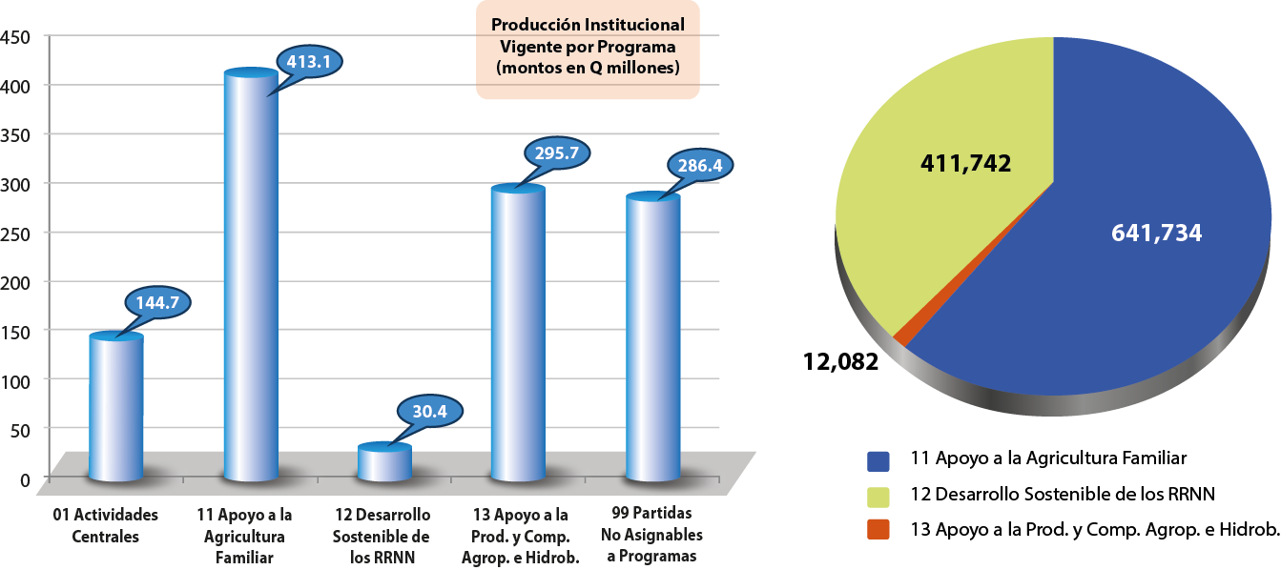
Oferta Programática Vigente y Costo 2017
Cantidad de beneficiarios
El presupuesto institucional está constituido por 5 programas, siendo el más relevante Apoyo a la Agricultura Familiar (programa 11), con respecto al presupuesto total de la entidad. Dentro del programa se brinda asistencia alimentaria, técnica y financiera, capacitaciones, insumos agropecuarios entre otros bienes y servicios.
La entidad tiene programado atender 1,065,558 beneficiarios en el 2017, distribuidos entre los programas sustantivos. La población objetivo total por atender es de 1,299,377 familias en infrasubsistencia, subsistencia, excedentarios, pequeños comerciales y grandes comerciales.

Slide 12
Oferta Programática Multianual 2018-2022

Slide 14
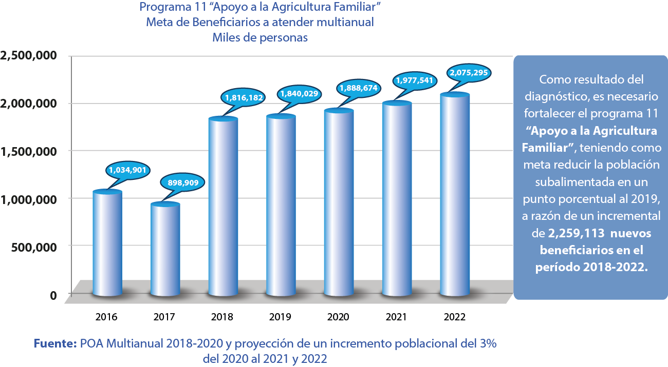
Oferta Programática Multianual

Slide 16
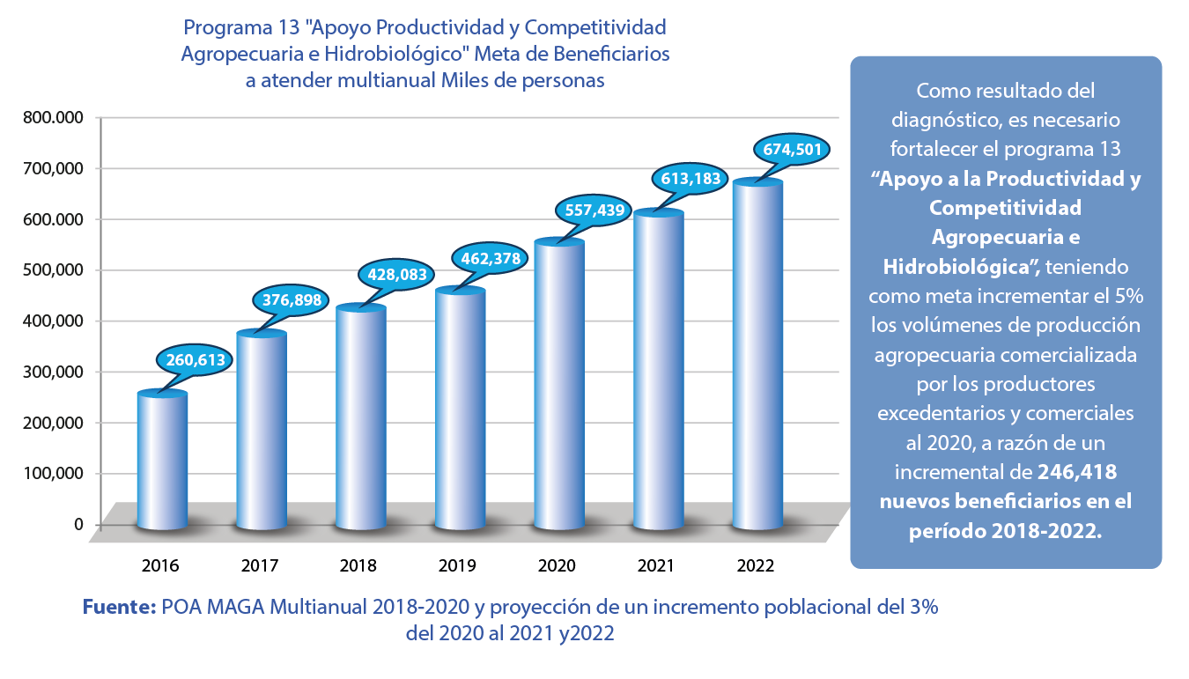
Oferta Programática Multianual

Slide 17
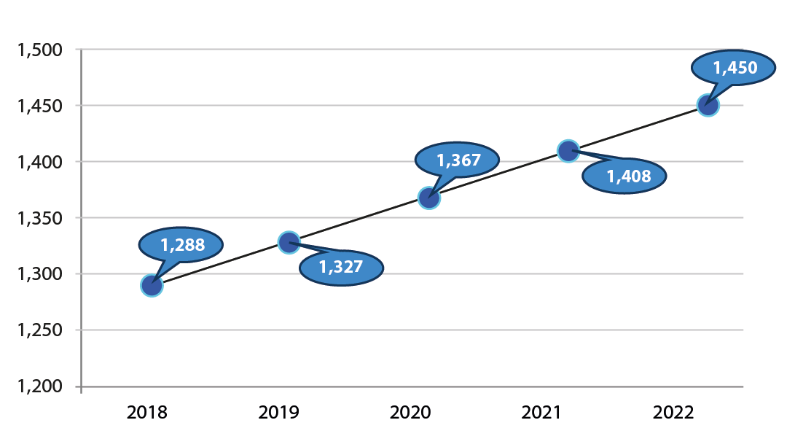
Para lograr el aumento de beneficiarios se incrementará a 162 puestos de servicio en el período 2018-2022 (a razón de 3% de incremento cada año)
- Puestos de servicio

Slide 18
Priorización programática
Impacto en los indicadores sociales relevantes al Programa 11 “Apoyo a la Agricultura Familiar”
Apoyo a la seguridad alimentaria
Prevención de la desnutrición crónica (Alta Verapaz, Quiché, Huehuetenango, Chiquimula, San Marcos, Totonicapán y Sololá)
Reducción de la población subalimentada (Alta Verapaz, Quiché, Huehuetenango, Chiquimula, San Marcos, Totonicapán, Sololá, Baja Verapaz, Chimaltenango, Quetzaltenango, Sacatepéquez y Suchitepéquez)
(Producción y disponibilidad de alimentos)
Mejoramiento de los ingresos familiares
(Acceso a los alimentos y mejora de la calidad de vida de la población atendida)

Slide 19
Necesidades Financieras
1,251.9 | 1,170.3 | 2,456.2 | 2,348.8 | 2,353.0 | 2,541.1 | 2,756.8
Presupuesto total del MAGA
Programas Prioritarios 13 Apoyo a la Productividad y Competitividad Agrop. e Hidrobiológica 11 Apoyo a la Agricultura Familiar
A partir del 2019 la reducción se debe a que ya no se cuenta con los proyectos financiados con recursos de FIDA,

Slide 20
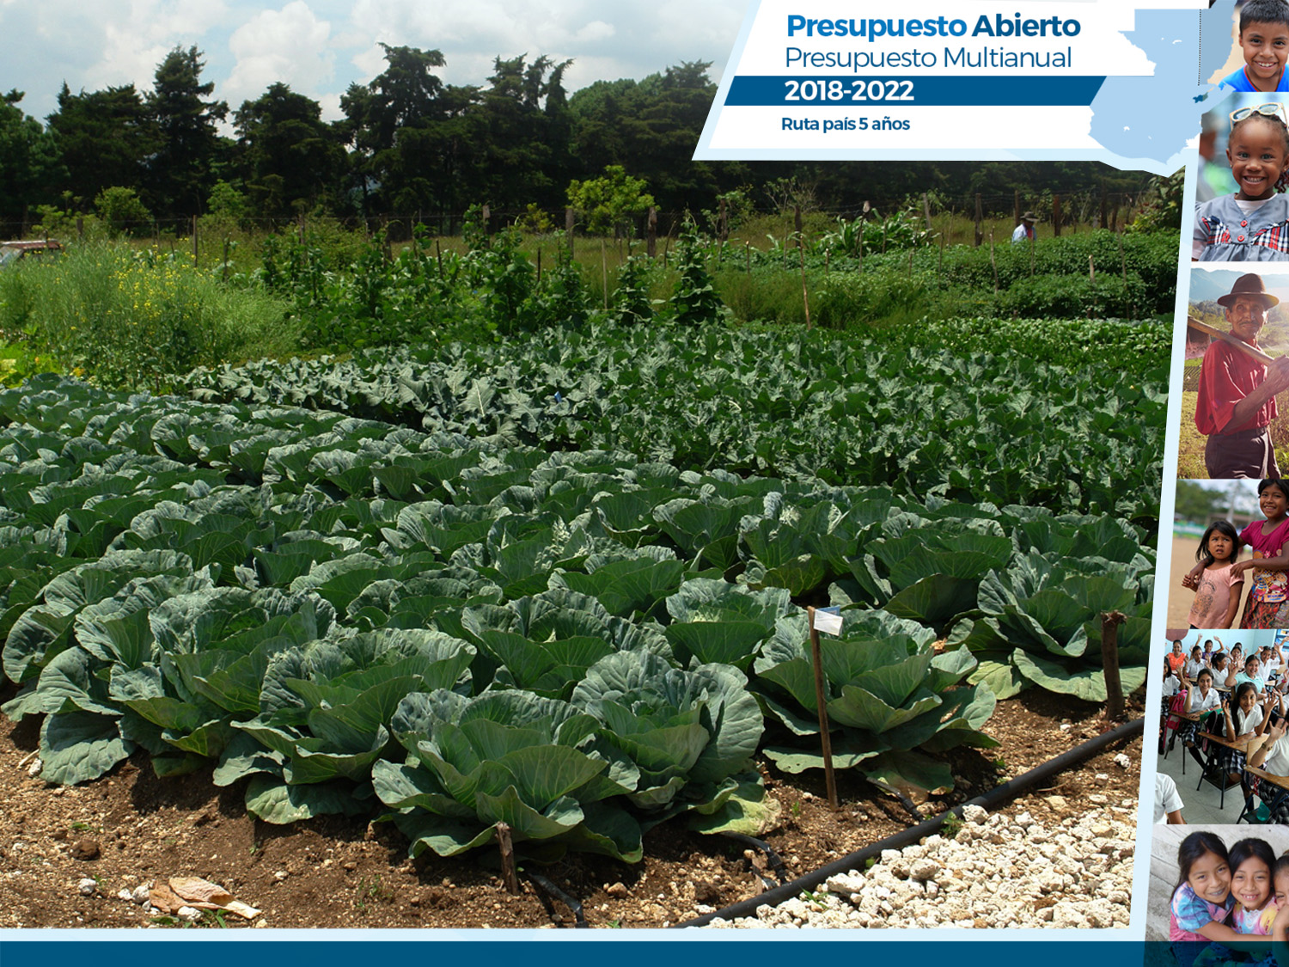
Oferta Programática y Costo 2018
APOYO A LA AGRICULTURA FAMILIAR
No | ACTIVIDAD | PRESUP* | %
1 | Asistencia alimentaria | 200,0 | 63,3%
2 | Producción de alimentos | 25,8 | 8,2%
3 | Mejoramiento del hogar | 65,7 | 20,8%
4 | Almacenamiento de alimentos (silos) | 16,5 | 5,2%
5 | Funcionamiento Despacho VISAN | 7,8 | 2,5%
TOTAL |  | 315,8 | 100,0%
* En millones de quetzales.

Slide 21
Oferta Programática y Costo 2018
APOYO A LA AGRICULTURA FAMILIAR
No | ACTIVIDAD | PRESUP* | %
1 | Capacitación, asistencia técnica e insumos | 316,6 | 30,3%
2 | Asistencia financiera en las regiones Norte y Oriente | 145,9 | 50,3,0%
3 | Funcionamiento Dirección de DICORER, Despacho VIDER Y Despacho VIPETEN | 55,8 | 19,4%
TOTAL |  | 518,3 | 100,0%
* En millones de quetzales.

Slide 22
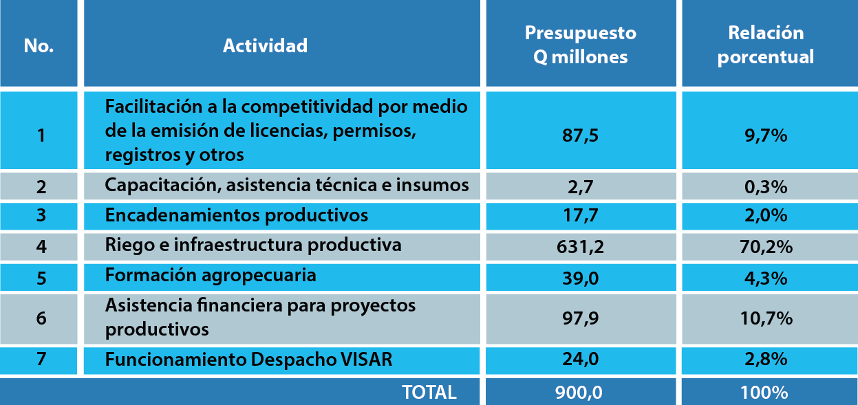
Oferta Programática y Costo 2018
PROGRAMA 13. APOYO A LA PRODUCTIVIDAD Y COMPETITIVIDAD AGROPECUARIA E HIDROBIOLOGICA
Q 900,073,937
* En millones de quetzales.

Slide 23
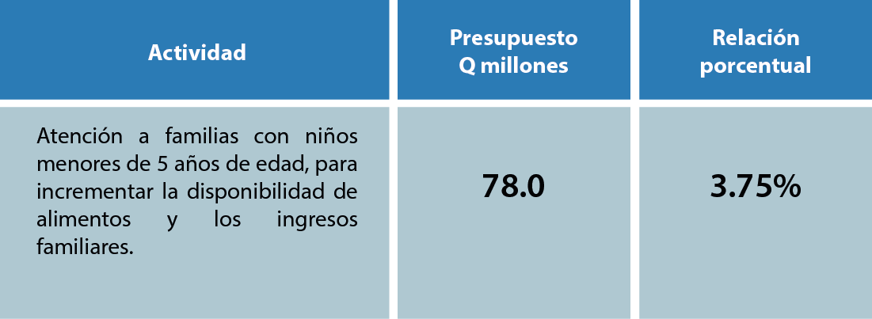
Apoyo a la Estrategia Nacional para la Prevención de la Desnutrición Crónica
Se estima un 3.18% de asignación presupuestaria para apoyar la Estrategia, la cual se incluye en el Programa 11 “Apoyo a la Agricultura Familiar”.

Slide 24
Modelo de gestión, operación y de servicio
Fortalecimiento institucional a través del servicio de extensión rural
Gestión por resultados
Cero tolerancia a la corrupción y modernización del Estado

Slide 26
Conclusiones…
Ente rector de la producción de alimentos.
Se estima que el sector agropecuario contribuirá en 13.4% al PIB para 2017.
Importante generador de divisas en el país.
El sector agropecuario genera la tercera parte del empleo en el país, el cual se encuentra principalmente en el área rural.

Slide 27
Conclusiones…

Slide 29
…Conclusiones
Los recursos financieros asignados en los últimos años, no han sido suficientes para atender prioridades de país tales como: desnutrición crónica, Política de Chixoy, Política de Riego, Política Ganadera Bovina entre otros.
Con base a lo anteriormente expuesto se deja una evidencia clara de la necesidad de una adecuada asignación presupuestaria para el MAGA, como la que hoy hemos presentado.

